Slide 1
癫痫模拟
刘鑫杰

Slide 2
汇报内容
Simulation-Based Inference(SBI)
SBI-VEP工作流程

Slide 3
Simulation-Based Inference
重点：在贝叶斯框架中，重点是估计模型参数的整个后验分布
动机：受益于快速和并行模拟，通过不确定性量化而不是单点估计，来执行直接、灵活和高效的推理和预测，并且不需要重新参数化改善收敛问题的方法
方法：
顺序神经后验估计（SNPE）、顺序神经似然估计（SNLE）、顺序神经比率估计（SNRE）
三个输入：生成模型(模拟器即一组动态方程如VEP)、描述参数可能范围的先验分布p(θ)、观测数据(或其汇总统计数据)即从参数的指定先验分布中重复抽取样本来收集模拟数据集
SNPE（顺序神经后验估计）
这是一种工具，可以对神经科学中的机械模型进行贝叶斯推理，而无需访问可能性。
SNPE 识别与观察到的实验数据（或总结特征）一致的所有机械模型参数。
SNPE 返回后验分布 p(θ|xo)，高后验概率分配给与数据和先验一致的参数，低概率分配给不一致的参数。

Slide 4
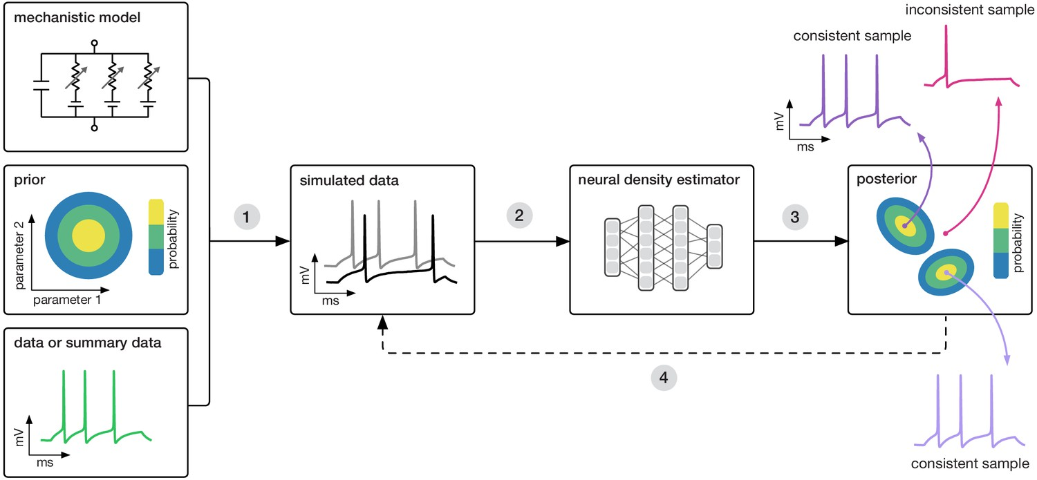
SBI Workflow
然后这些方法(后验估计SNPE、似然估计SNLE、似然比估计SNRE)继续进行：
1.从先前的参数中采样，然后根据这些参数模拟合成数据，
2.学习数据（或数据特征)和基础参数之间的（概率）关联，即从模拟数据中学习统计推断。上述方法之间学习这种关联的方式有所不同，但都使用深度神经网络。
3.然后将该学习的神经网络应用于经验数据，以导出与数据和先验(即后验分布)一致的参数的完整空间。高后验概率分配给与数据和先验一致的参数，低概率分配给不一致的参数。SNPE直接学习后验分布，而SNLE和SNRE需要额外的 MCMC 采样步骤来构建后验分布。
4.如果需要，后验的初始估计可用于自适应地生成额外的信息模拟。
目标：通过算法来识别与数据一致的机械模型。
Gonçalves P J, Lueckmann J M, Deistler M, et al. Training deep neural density estimators to identify mechanistic models of neural dynamics[J]. Elife, 2020, 9: e56261.

Slide 5
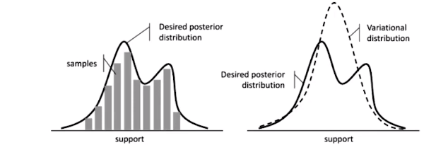

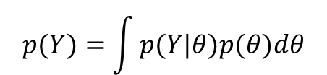


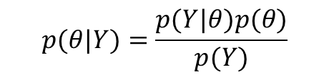
Amortized Bayesian inference
$$p(θ|Y)=\frac{p(Y|θ)p(θ)}{p(Y)}$$
$$p(Y)=\int{p(Y|θ)p(θ)dθ}$$
计算困难，无法获得精确解
采用贝叶斯推理算法近似计算后验
找到参数的最大后验概率值，即:
$$\hat{θ}=argmax(p(θ|Y))$$
$p(Y)$并不影响$p(θ|Y)$获得最大值，因此
$$\hat{θ}=argmax(p(Y|θ)p(θ))$$
马尔科夫链蒙特卡洛(Markov Chain Monte Carlo, MCMC)算法
采样方法
随机性近似
在无限运行的情况下可以渐进接近精确
变分推理(Variational Inference, VI)算法
优化方法
确定性近似
使用一个或多个简单分布拟合复杂的后验分布
最大后验概率估计(Maximum a Posteriori, MAP)
点估计

Slide 6

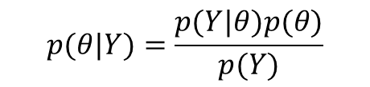
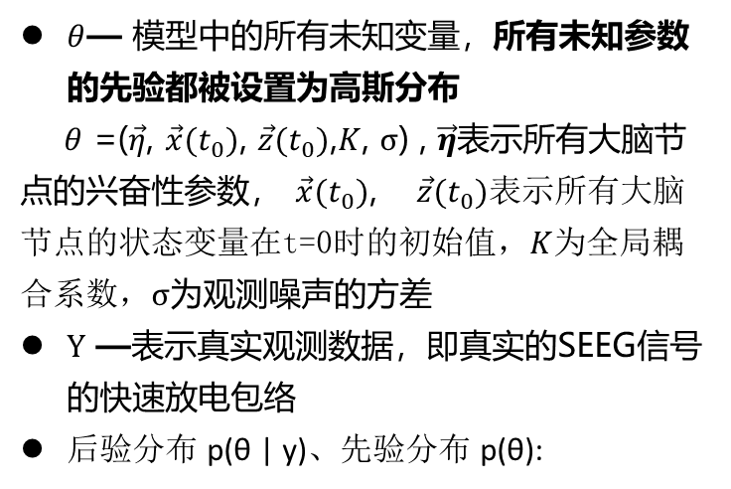
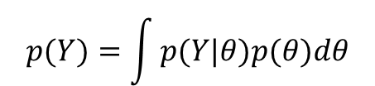
Amortized Bayesian inference
计算困难，无法获得精确解
$θ$— 模型中的所有未知变量，所有未知参数的先验都被设置为高斯分布
$θ$ =($\vec{η}$, $\vec{x}(t_{0})$, $\vec{z}(t_{0})$,$K$, $σ$) , $\vec{η}$表示所有大脑节点的兴奋性参数， $\vec{x}(t_{0})$, $\vec{z}(t_{0})$表示所有大脑节点的状态变量在t=0时的初始值，$K$为全局耦合系数，$σ$为观测噪声的方差
$Y$ —表示真实观测数据，即真实的SEEG信号的快速放电包络
后验分布 p(θ | y)、先验分布 p(θ):
$$p(θ|Y)=\frac{p(Y|θ)p(θ)}{p(Y)}$$
$$p(Y)=\int{p(Y|θ)p(θ)dθ}$$
采用深度神经网络的近似推理方案近似计算后验
目标: 在一组共享的变分参数 φ 上找到一个参数密度族 q_{φ}(θ)，对于给定的 θ，最好地近似实际后验 p(θ | y)。
Normalizing Flows (NFs)：是一组方法，用于从简单分布通过可逆(双 射)、可微(光滑)和参数变换的链(流)构造任何复杂概率分布，通常由 ANNs实现。
用于构造转换以建模高维复杂分布的设计架构中(NICE;Dinh et al.(2015)， Real-NVP;Dinh et al.(2017)， PixelRNN;Van Oord 等人(2016)，WaveNet;Oord 等人(2016))，混合密度网络(MDN;Dockhorn et al.(2020))， 以及神经样条流(NSFs;Durkan 等人(2019))，我们专注于掩蔽自回归流(MAF;Papamakarios 等人(2017))，它支持可逆的非线性变换，并支持高度表达的变换。
以观测值为条件，可训练 NFs 以返回任何观测值的贝叶斯后验概率估计。使用 NFs，首先从基本分布中抽取一个样本，然后用一些流对样本进行变换， 在应用 K 个流之后，相应的整体变换的对数概率近似为

Slide 7
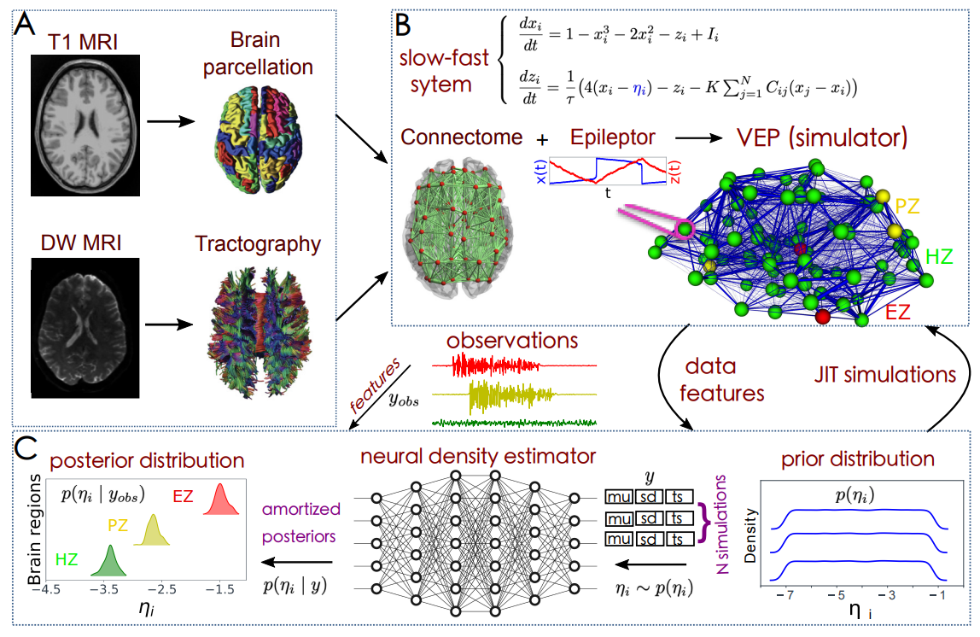
The Workflow of SBI-VEP
带有深度神经密度估计器的 SBI。首先，从先验分布 p(ηi)中随机抽取模型参数。然后，VEP 模拟器将参数作为输入，并生成模拟数据集作为输出。然后在模拟的低维数据特征上训练一类NFs，以学习所有(平摊的)后验 p(η i | y)，最后，对于新的观测数据 yobs， 我们可以很容易地近似真实后验 p(η i | yobs)。

Slide 8
^{SBI-VEP}
该论文提出的框架利用人工神经网络的力量来学习全脑水平上有效和准确的贝叶斯推理的近似似然
基于 pytorch 的 SBI 包实现了基于顺序采样方法(SNPE/SNLE/SNRE)的基于神经网络的密度估计的最先进算法。
推断VEP中兴奋性（致痫性）参数的空间分布
SBI 中的摊销策略可以立即应用于新数据， 而无需重复训练。这使我们能够快速评估个性化模型(如 VEP)的不同临床假设，而无需 进一步模拟的计算开销。
提供快速模拟

Slide 9
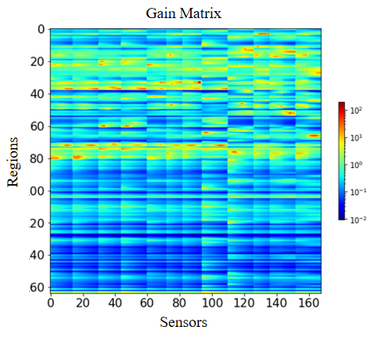
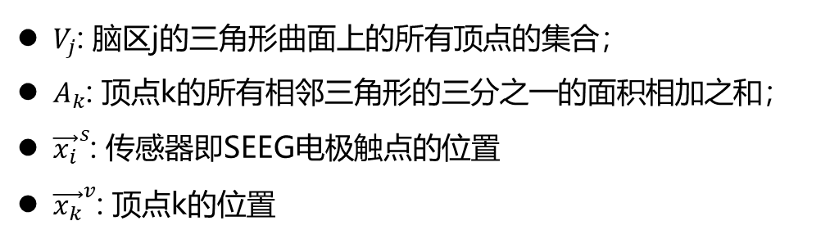
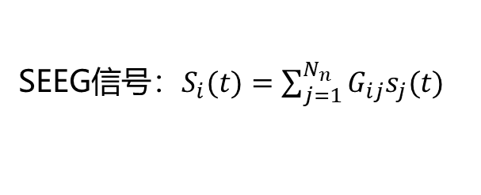
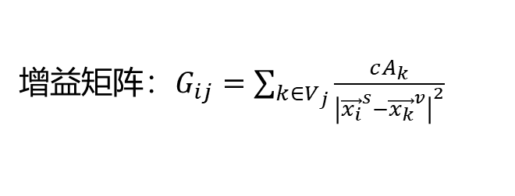
癫痫网络正向计算模型
SEEG生成模型
大脑各脑区的源活动信号一般无法直接获取，在实际中只能通过传感器的测量而获得部分采用，比如利用头皮脑电或者颅内脑电。
增益矩阵用于将大脑节点的源活动映射至SEEG电极，控制源活动的线性组合，实现SEEG信号的正向建模。
将脑区表面用三角形网格表示：
增益矩阵
$V_{j}$: 脑区j的三角形曲面上的所有顶点的集合；
$A_{k}$: 顶点k的所有相邻三角形的三分之一的面积相加之和；
${\vec{x_{i}}}^{s}$: 传感器即SEEG电极触点的位置
${\vec{x_{k}}}^{v}$: 顶点k的位置
增益矩阵：$G_{ij}=\sum_{k∈V_{j}}{\frac{cA_{k}}{{\left|{\vec{x_{i}}}^{s}−{\vec{x_{k}}}^{v}\right|}^{2}}}$
SEEG信号：$S_{i}(t)=\sum_{j=1}^{N_{n}}{G_{ij}s_{j}(t)}$

Slide 10
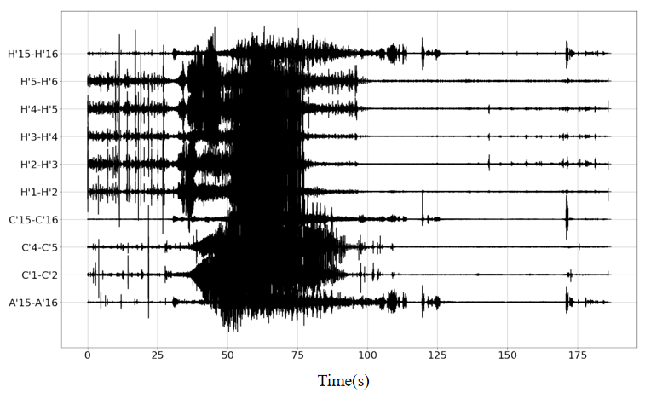
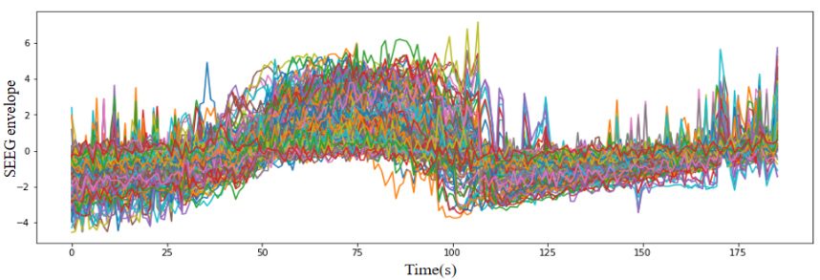
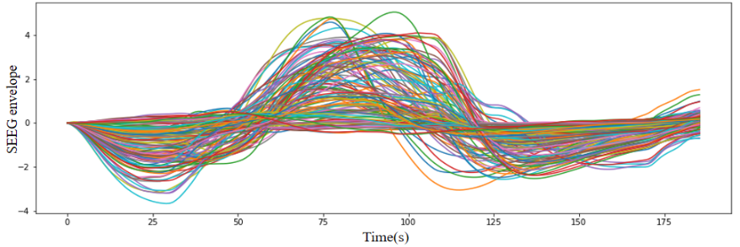
癫痫网络模型反演
SEEG信号快速放电包络获取
癫痫网络模型反演的目的是为了估计各网络节点的兴奋性参数。
原始的SEEG信号，由于采样率较高，振荡较快，不能很好地捕获癫痫发作时的整个进程。
癫痫发作时，SEEG信号的能量会发生明显的变化，对比原始的SEEG信号来说，能量随时间的变化相对比较缓慢。
对患者的SEEG数据进行数据同化，找到各节点合适的兴奋性参数使得模型正向模拟得到的数据尽可能拟合实际的测量数据
低通滤波平滑
SEEG信号包络
低通滤波后的SEEG信号包络
原始SEEG电极信号
将各个时间点的所有频率的功率谱密度值相加
对数转换然后线性去趋势化
高通滤波
加窗及傅里叶变换
低通滤波平滑
SEEG快速放电包络获取流程

Slide 11
基于模拟的推理的Python工具箱

Slide 12
贝叶斯推理
将 VEP 模型拟合到脑癫痫模式
最大化模型(方程(2)和(3))下观察数据的对数似然来训练 NFs
最小化真实后验分布 p(θ | y)与由一组密度 qφ 表示的方程(11)的变分近似之间的 Kullback-Leibler 散度或差异

Slide 13


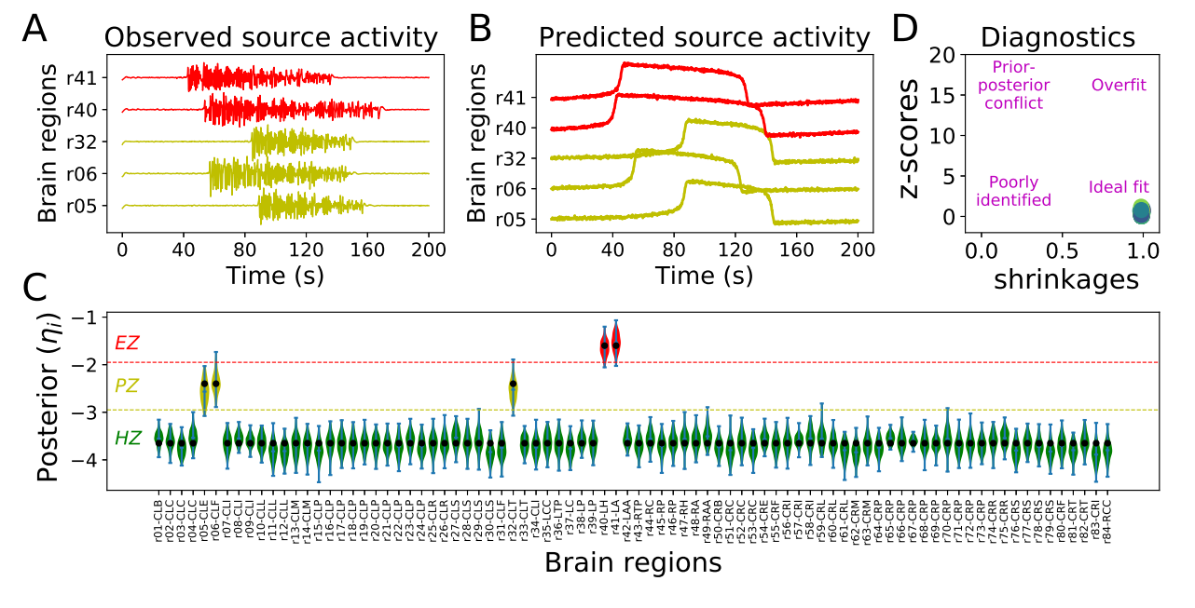
BVEP模型评估
posterior z-scores
posterior shrinkages

Slide 14
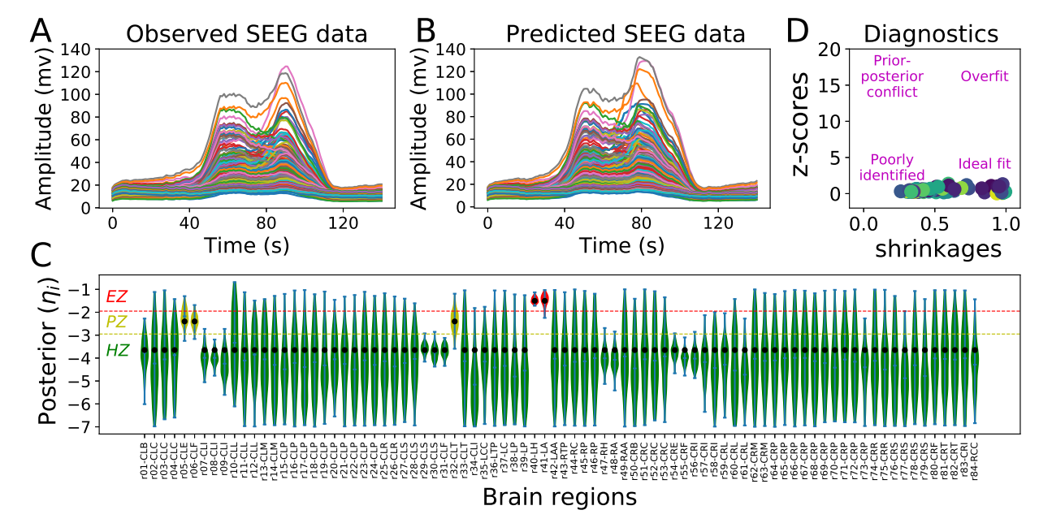
BVEP模型评估

Slide 15
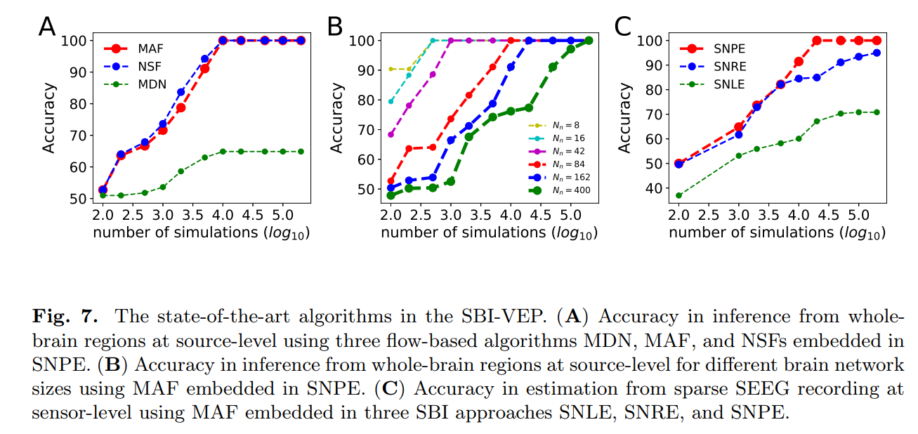
SBI-VEP 上的算法基准

Slide 16
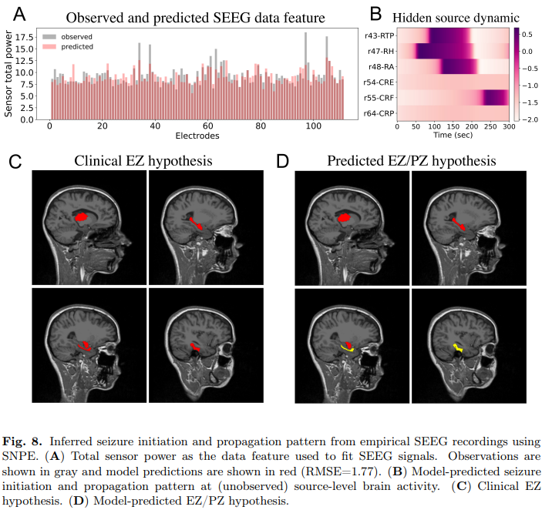
SBI-VEP 与经验 SEEG 记录的对比

Slide 17
改进思路
1.
2.

